Slide 1
Přístupnost pro všechny (?)
Ema Rónová

Slide 2
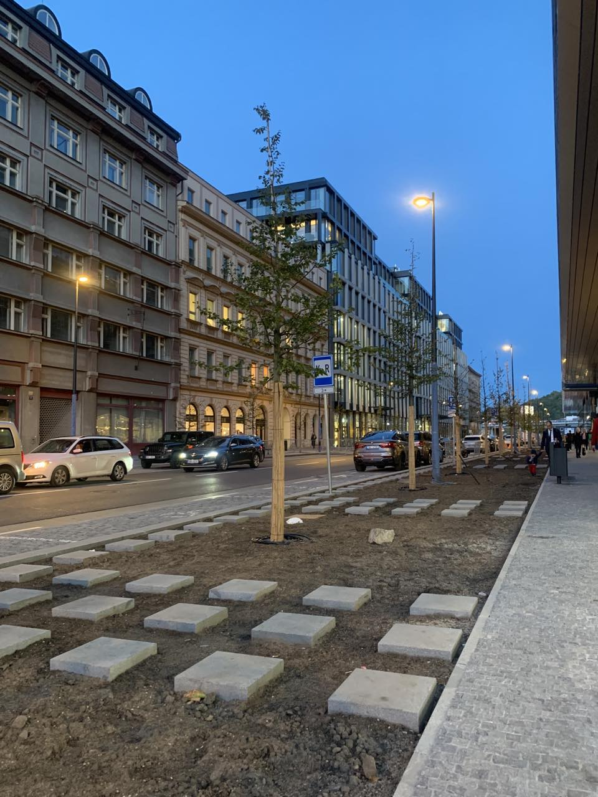
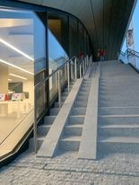
Příklady porušení bezbariérové vyhlášky u nových staveb
PENTA - PRAHA MASARYČKA

Slide 3
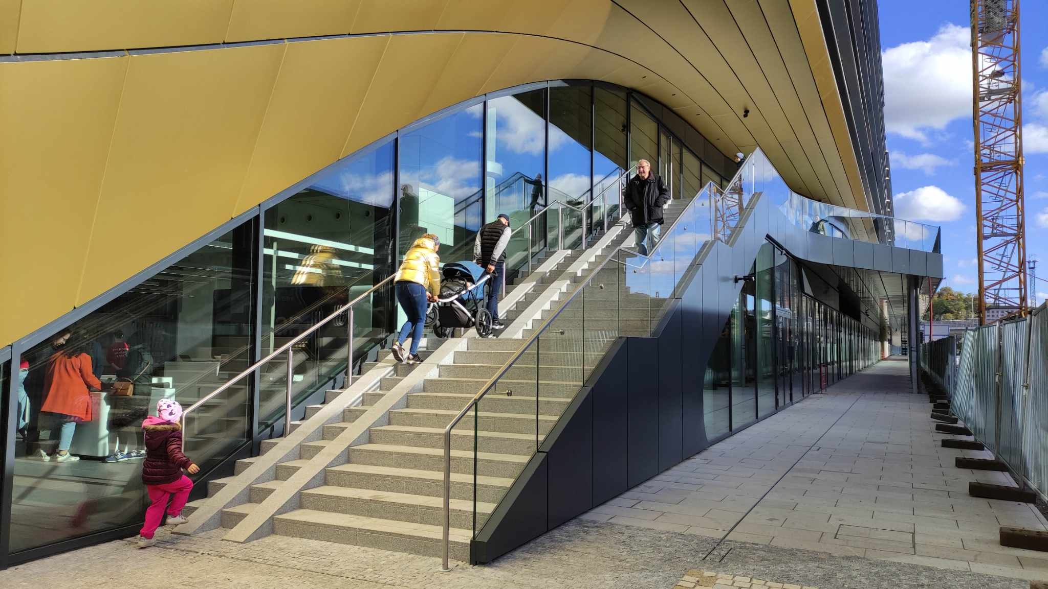
NOVÉ SCHODY PENTA NÁDRAŽÍ

Slide 4
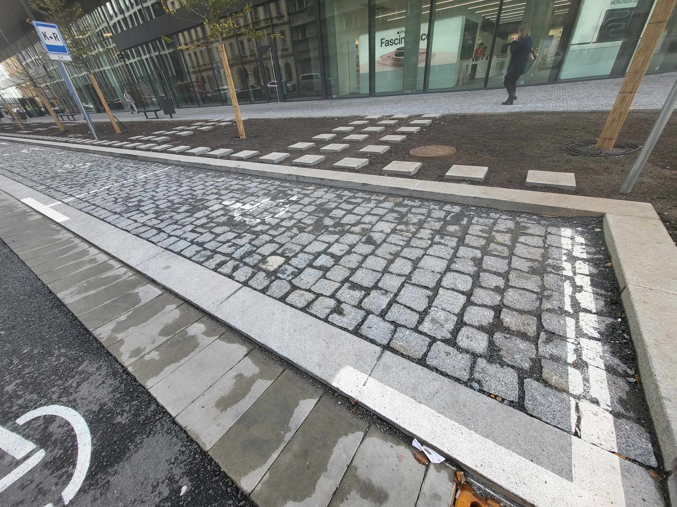
2x parking pro invalidy Masarykovo nádraží Praha

Slide 5
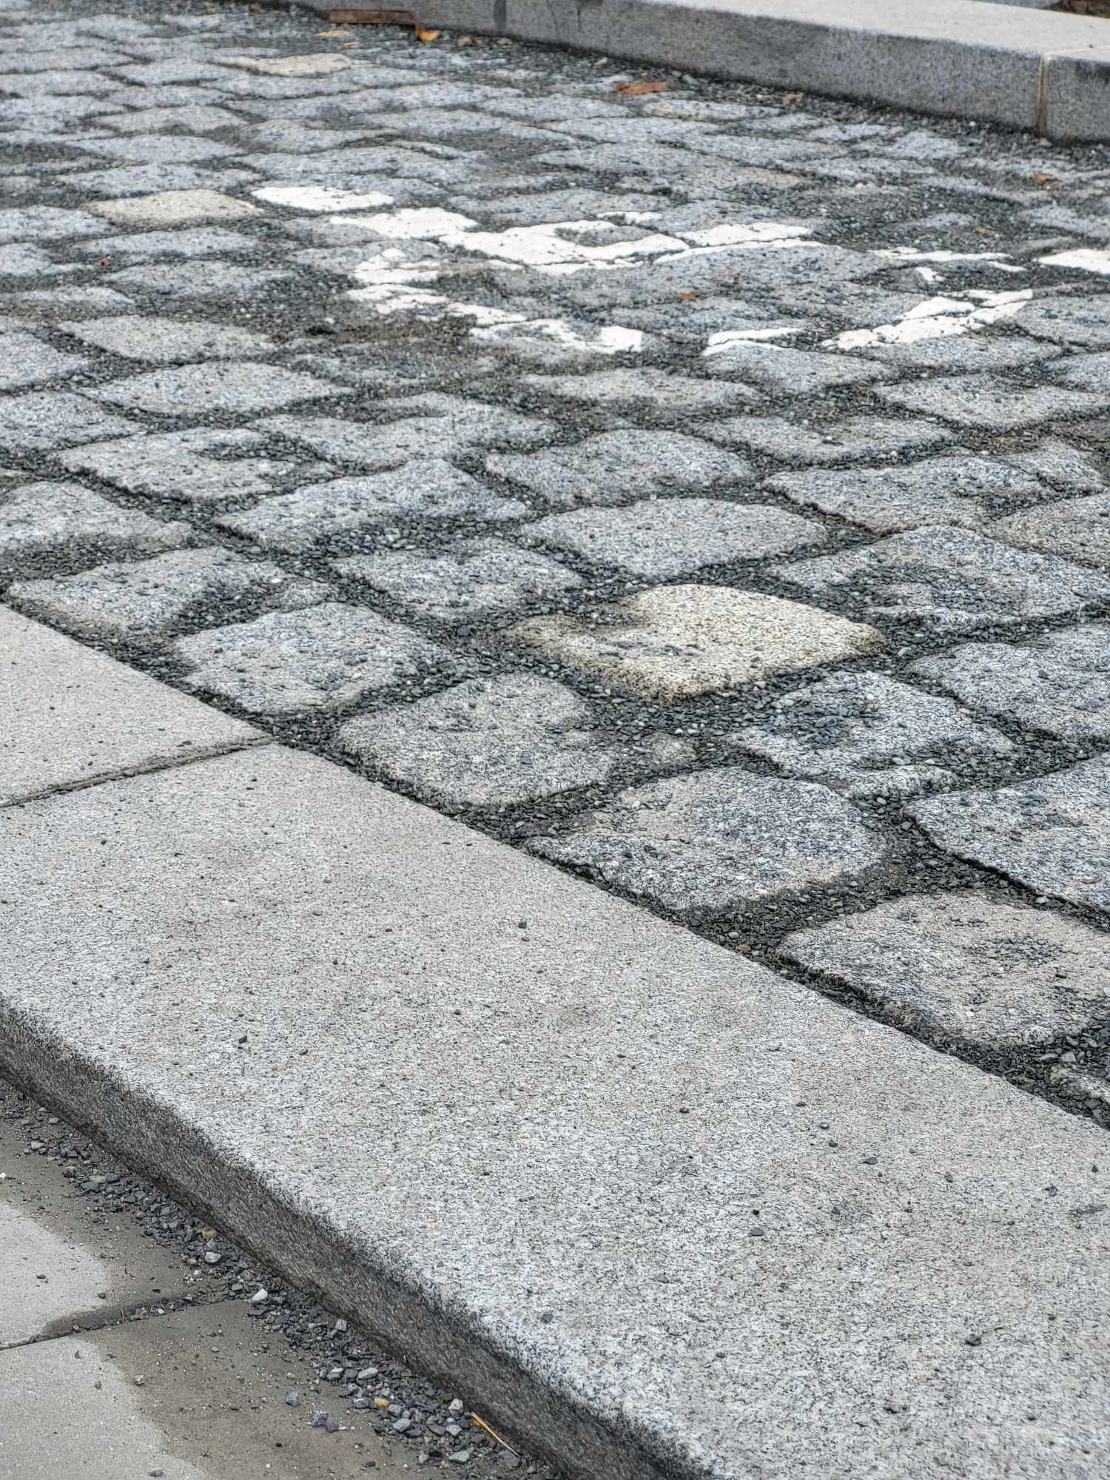
Dvojitá bariéra na parkovacím místě pro invalidy

Slide 6
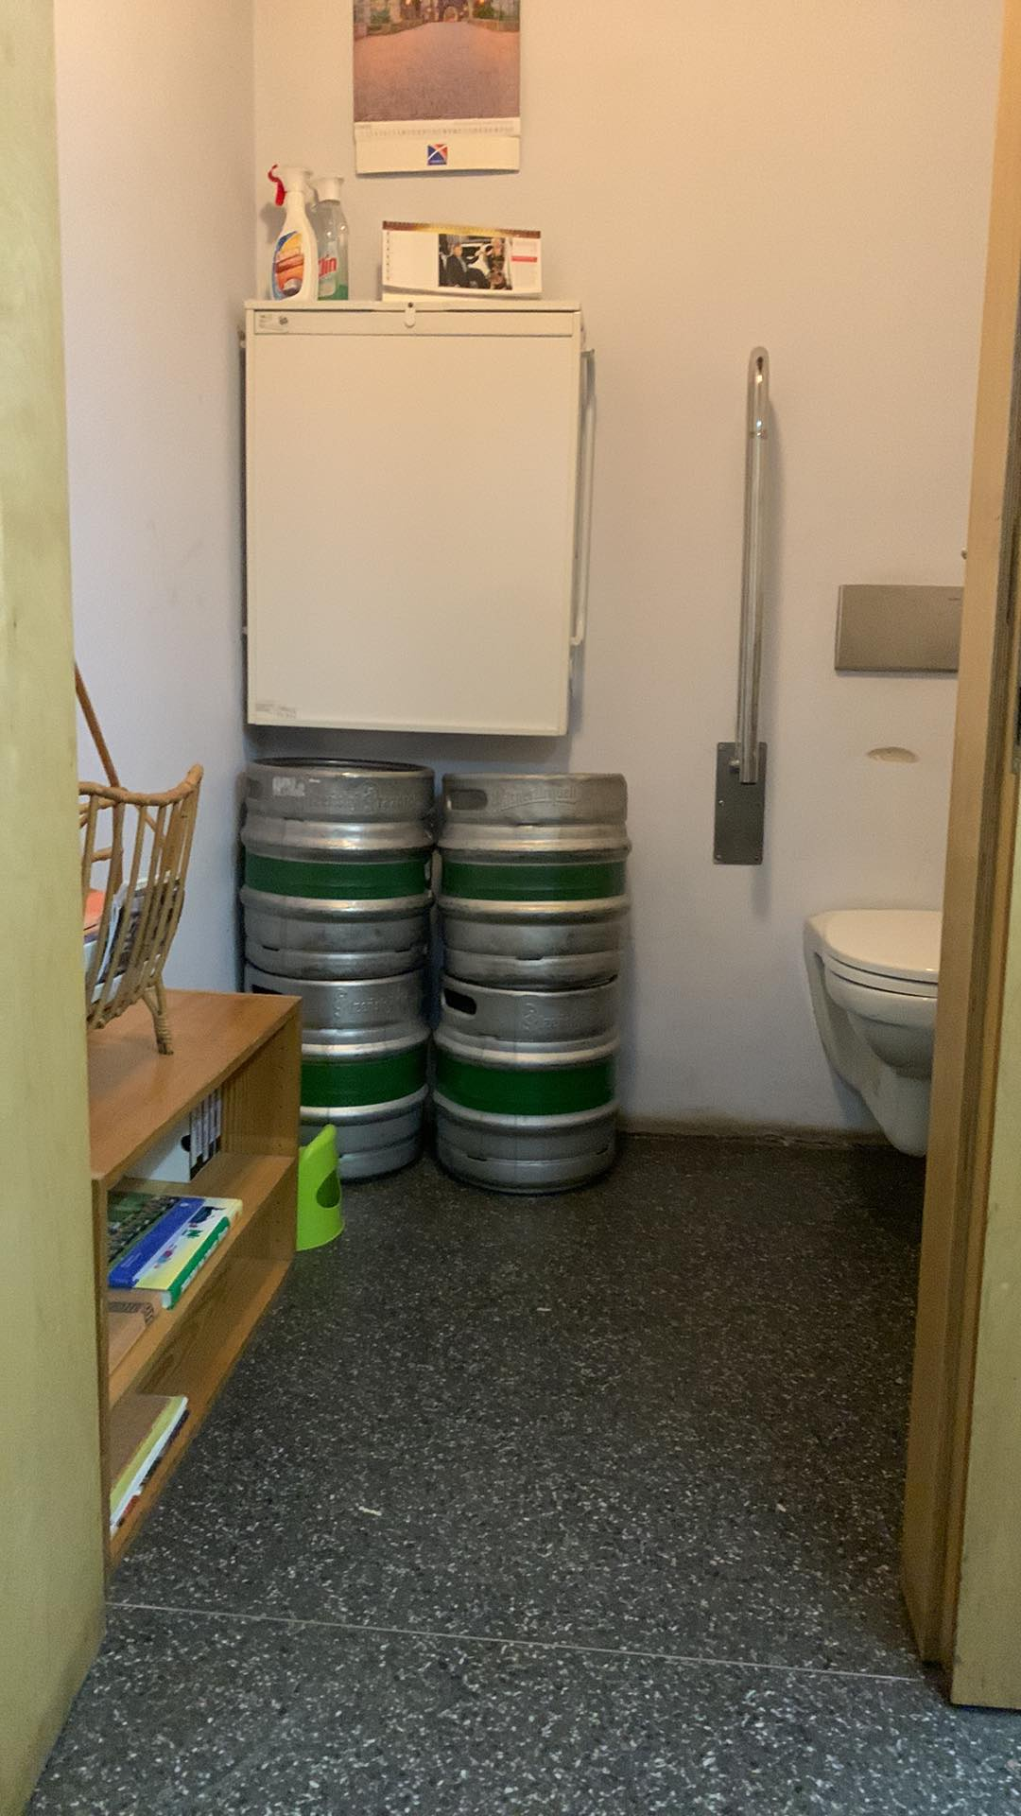
“Bezbariérové“ toalety

Slide 7
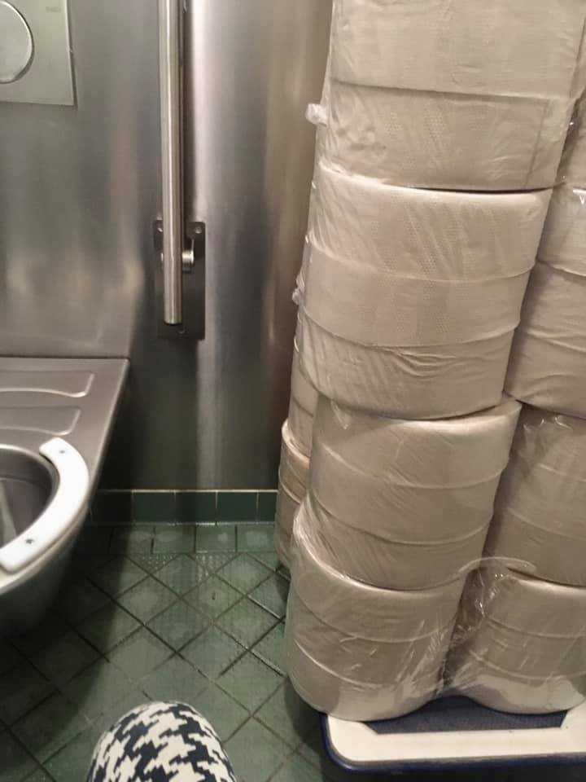
“Bezbariérové“ toalety (2)

Slide 8

@Nejen Toalety pro všechny

